Slide 1
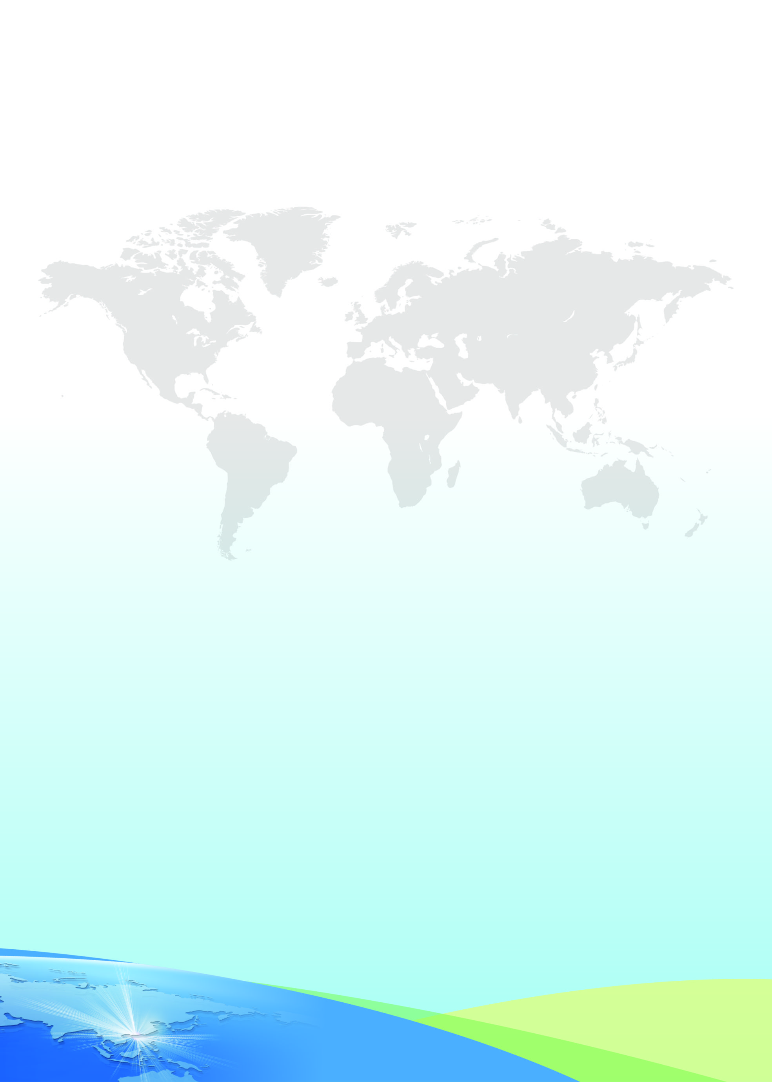
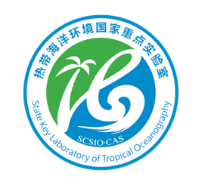
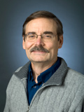
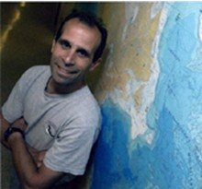
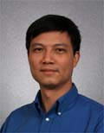
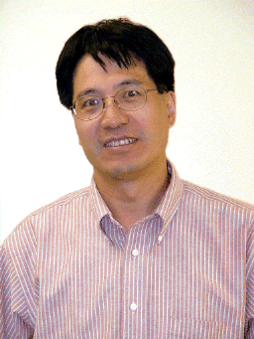
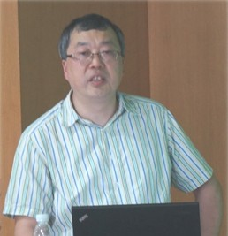
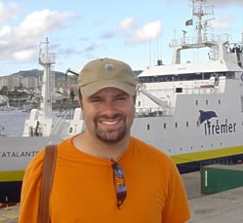
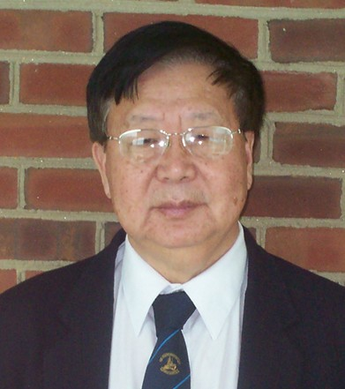
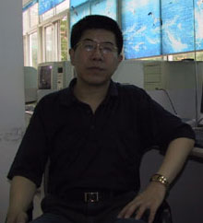
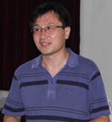
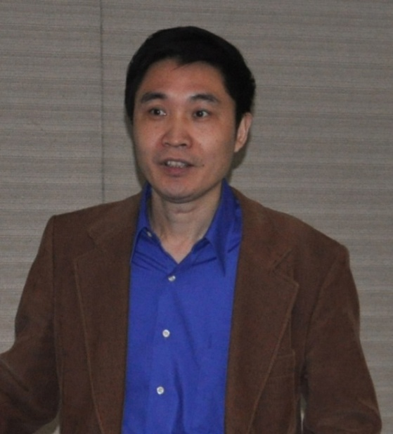
LTO“全球大洋中的热盐环流”讲习班
2013年11月11日-22日，广州
主要专家简介
黄瑞新（主讲专家）
教授，美国伍兹霍尔海洋研究所
研究方向 :
风生环流和热盐环流的理论和数值模拟， 海洋环流与气候动力学。
Raymond W. Schmitt (特邀专家)
教授，美国伍兹霍尔海洋研究所
研究方向: 海洋混合与微观结构，双扩散对流，小尺度混合过程和大尺度温盐分布，海洋热盐环流，全球水循环，海洋仪器研发。
Robert S. Pickart (特邀专家)
教授，美国伍兹霍尔海洋研究所
研究方向 : 大洋中深水形成和深海环流，西边界流，通量和路径，极地海洋环境。
林间 (特邀专家)
教授，美国伍兹霍尔海洋研究所
研究方向: 计算地球动力学与海洋地球物理学，地震力学与过程，大洋结构及热演化，大样地壳增生，上地幔热体制和融化，海洋热点和大洋中脊，裂谷边缘构造地质学，海沟构造力学。
裘波(特邀专家)
教授，美国夏威夷大学
研究方向: 大尺度海洋环流，黑潮动力学，海洋波动动力学，中尺度涡旋结构动力学。
冯明 (特邀专家)
教授，澳大利亚海洋与大气研究所
研究方向: Leeuwin 流的年际间变化及年代际趋势，气候对海洋环境的影响，海洋物理与生物过程的相互作用。
Louis St. Laurent (特邀专家)
副教授，美国伍兹霍尔海洋研究所
研究方向: 海洋内部的小尺度物理过程，模型参数化，内潮波，深海环流，海洋能量学。
郑全安 (专家)
教授，美国马里兰大学
研究方向:
海洋遥感，海表过程，上层海洋动力学，中尺度海洋动力学，海-气孤立波及其运动轨迹航拍的运用。
田纪伟 (专家)
教授，中国海洋大学
研究方向:
非线性波、非线性科学及遥感海洋学，大洋内波与混合，大洋环流的观察和理论。
王伟 (专家)
教授，中国海洋大学
研究方向:
大洋环流理论，海洋能量平衡，实验流体动力学，中尺度涡旋动力学。
梁湘三 (专家)
教授，南京信息工程大学
研究方向:
大气和海洋动力学，数值模拟，多尺度地球流体动力学，可预报性理论，应用数学。

